Slide 1

الالوان وأسس الفني التشكيلي
مقدمة من الدارس
قيس أحمد شعلان
إشــــــــراف
أ.م. د/ سناء عبد الجليل شريف د/ ثناء منصورعبد العزيز
2019
كلية التربية النوعية
قسم العلوم التربوية والنفسية

Slide 2


https://www.youtube.com/watch?v=fhQg0FFpMCE
الوسائط متعددة

Slide 3


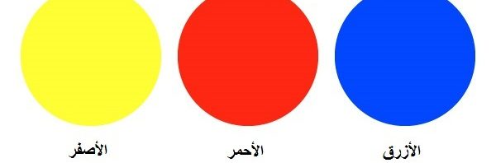
الوحدة الاولى: (اللون وتحليل الضوء)
المفهوم : ان عملية تحليل الضوء تجربة قام بها العالم الانجليزي (اسحق انيوتن)الذي حلل الضوء الابيض الى أضواء عديدة هي الطيف الذي نعرفة اليوم.
ويمكن تصنيف الوان الطيف الى سبعة الوان هي بالترتيب (البنفسجي _النيلي _الازرق _الاخضر_الاصفر _البرتقالي_الاحمر)
الا
الالوان الاساسية

Slide 4
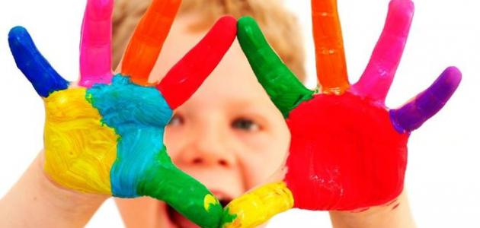
ثانياً: الالوان المشتقة: فهي تاتي من مزج لونين من الالوان الاساسية , وتسمى (اللون الثنائي), وهي كالاتي:
البرتقالي: مزج اللون الاحمر مع اللون الاصفر
الاخضر: مزج اللون الازرق مع اللون الاصفر
البنفسجي:مزج اللون الاحمر مع اللون الازرق

Slide 5
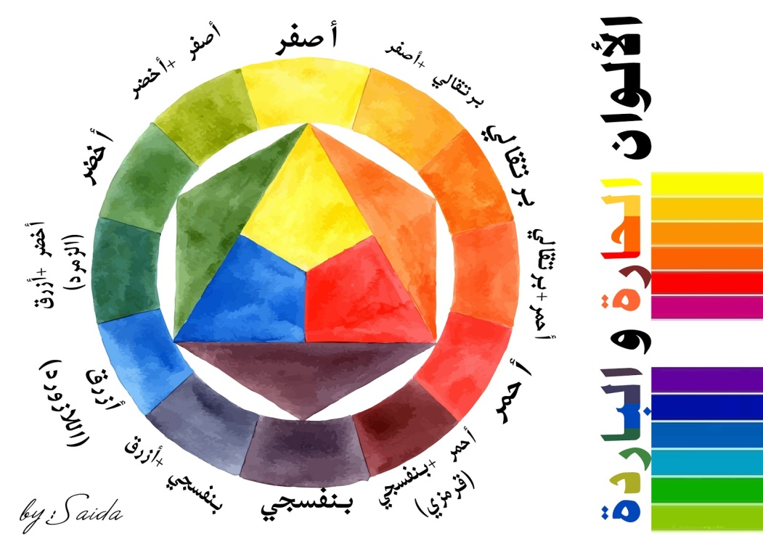
كما لا يفوتني التنويه، بـما وجدته لدى استاذتي الأستاذ الدكتور/ زيزي حسن عمر من ثقة وتشجيع، فلها مني الاعتبار التام، والتقدير العظيم، لتفضلها بـمناقشة هذا البحث، وتجشمها عناء فحصها وتدقيق النظر في مضامينها وصياغتها، وسط كثرة انشغالاتها وزحمة الـمهمات التي طوقها الله بحملها.
وإنـي لـمتشوق لتوجيهات سادتي العلماء، وعاقد العزم على تنفيذ التصويبات والـمقترحات التي سيجود بـها نظرهم السديد، الذي عهدناه في أمثالهم، فهم منارات هدىً لهذا البحث، وأسـماؤهم نياشينُ زينةٍ علميةٍ، أفخر بالانتساب إليها ما حييت.
لكن قبل البدء، اسـمحوا لي أن أُشرككم في شهادة تطوق جِيد كياني منذ مدة، شهادةٌ في حق أستاذتي الدكتور/ ثناء منصورعبد العزيز حفظها الله، إذ يرجع إليها الفضل بعد الله تعالى في إخراج هذا البحث من عتمة النسيان، فهي التي أشّرت على قبوله يوم أن كان في مهد النظر والفكر صبـياً، و هي التي انتشلته من وهدة الضياع فصار بها حفياً، وهي التي احتضنتني وإياه بالرعاية العلمية الـمغلفة بالرفق، وحبٍ صادق صار للعيان جلياً، فصار بحمد الله جنياً دنِيا، وسْفِراً حلاه إشرافها بالنفاسة، فصار عندها مرضياً، واللهَ أرجو أن يجزل لها العطاء، ويـجري الخير على يديها حتى تصير للرحمن ولياً، وليشملها وولديها بالرعاية التي خص بـها الـمقربين، ويبوئها من الجنة مكاناً علياً.

Slide 6
أسس الفن التشكيلي:
مفهوم :وهي الوحدة والايقاع والتوازن والتناسب والسيادة , هي قيم تبحث عنها في العمل الفني وكل اساس من هذه الاسس الفنية له صلاحية, فهي ليست مجرد مجموعة من القواﻧين اختلقها شخص ما ليقيم بها الاعمال الفنية وانما هي الاساس في الاداء الوظيفي والجمالي في العمل الفني .
واذا كانت العناﺻر التشكيلية للفنون البصرية المفردات الاساسية التي يستخدمها من اعماله ، فانه الطريقة التي تنظم بهاهذه العناﺻر هي التي تميز عمل الفنان ليبني أيا من العناﺻر (كالخط واللون والشكل الفني الواﺣد من اﻵخر . ﻓقد يجمع الرسام بعضا ما ، ومن العناﺻر ذاتها ﻗد يؤلف ﺻورة اخرى مغايرة ، ﻓنياًوالملمس ( ليؤلف منها عملا فالمسالة الرﺋيسية هنا هي المقصد الذي ينشدﻩ الفنان او يستميل الية في اتخاذ ﻗرارﻩ في ﻧسبة العناﺻر واﻧواعها او الكيفية التي ستنتظم بها في المساحة التصويرية المهيأه لها.
والقيمة الجالية الدﻗيقة لاي عمل ﻓني ، انما تنحصر في الاسس العامة التي يتحدد لها تنظيم العناﺻر الفنية وتوزيعها.
الوحدة: تعد الوﺣدة عاملا المختلفة ﺑعضها مع بعض وبعضها مع الكل ﺿمن التكوين الكلي لكي ينتج لها وحدة مترابطة ولابد ان تحتوي فيما بينها على نظام خاص من العلاقات المغلقة .

Slide 7
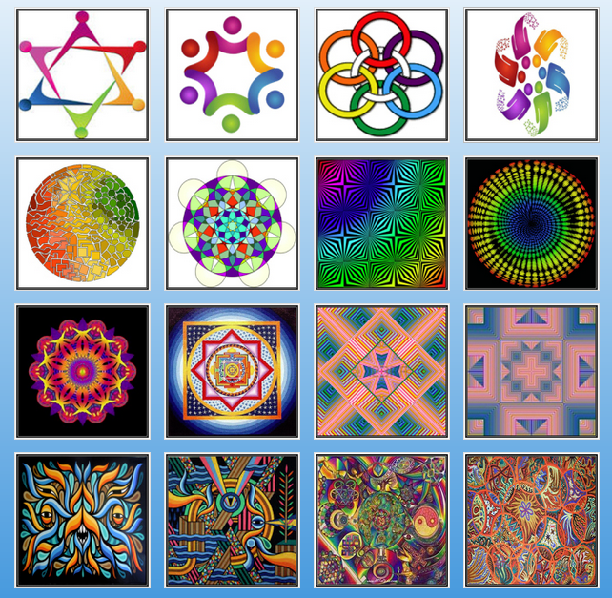

Slide 8


